Slide 1

La FE cristiana
Un curso del
INSTITUTO de
FORMACIÓN
TEOLÓGICA por
INTERNET

Slide 2
Tema 3:
LA FE
sobrenatural
Un trabajo de: Francisco Díaz
Extracto y presentación: Juan María Gallardo

Slide 3



1. Noción y objeto de la fe
El acto de fe
*es la respuesta del hombre a Dios
que se revela.
Catecismo, 143:
*Por la fe el hombre somete completamente su inteligencia y su voluntad a Dios.
*Con todo su ser da su asentimiento a Dios que revela.

Slide 4

La Sagrada Escritura
llama a este asentimiento «obediencia de la fe»
(cfr. Rm 1, 5; 16, 26).
La virtud de la fe
*es una virtud sobrenatural
*que capacita al hombre
*—ilustrando su inteligencia y moviendo su voluntad—
*a asentir firmemente
*a todo lo que Dios ha revelado,
*no por su evidencia intrínseca
*sino por la autoridad de Dios que revela.

Slide 5

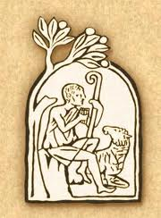
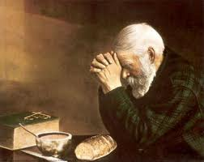
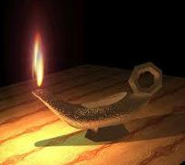
2. Características de la fe
Catecismo, 150:
*La fe es ante todo
*adhesión personal
*del hombre a Dios;
*es al mismo tiempo
e inseparablemente
*el asentimiento libre
*a toda la verdad
*que Dios ha revelado»
La fe es un don de Dios, una virtud sobrenatural infundida por Él (cfr. Mt 16, 17).

Slide 6



Para dar la respuesta de la fe es necesaria la gracia de Dios.
No basta la razón para abrazar la verdad revelada; es necesario el don de la fe.
La fe es un acto humano
Catecismo, 154: «creer es un acto auténticamente humano. No es contrario ni a la libertad ni a la inteligencia del hombre depositar la confianza en Dios y adherirse a las verdades por Él reveladas»

Slide 7



En la fe, la inteligencia y la voluntad cooperan con la gracia divina.
Creer es un acto del entendimiento que asiente a la verdad divina por imperio de la voluntad movida por Dios mediante la gracia.
Fe y libertad
El hombre, al creer, debe responder voluntariamente a Dios; nadie debe estar obligado contra su voluntad a abrazar la fe

Slide 8



Catecismo, 160:
«Cristo invitó a la fe y a la conversión, Él no forzó jamás a nadie jamás.
Dio testimonio de la verdad, pero no quiso imponerla por la fuerza a los que le contradecían».
Fe y razón
A pesar de que la fe esté por encima de la razón, jamás puede haber desacuerdo entre ellas.

Slide 9

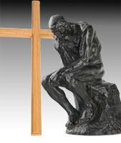
El mismo Dios que revela los misterios y comunica la fe ha hecho descender en el espíritu humano la luz de la razón.
Catecismo, 159: «Por eso, la investigación metódica en todas las disciplinas, si se procede de un modo realmente científico y según las normas morales, nunca estará realmente en oposición con la fe, porque las realidades profanas y las realidades de fe tienen su origen en el mismo Dios»

Slide 10
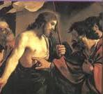


Eclesialidad de la fe
“Creer” es un acto propio del fiel en cuanto fiel, es decir, en cuanto miembro de la Iglesia.
El que cree, asiente a la verdad enseñada por la Iglesia, que custodia el depósito de la Revelación.
Catecismo, 181: «La fe de la Iglesia precede, engendra, conduce y alimenta nuestra fe. La Iglesia es la madre de todos los creyentes» «Nadie puede tener a Dios por Padre si no tiene a la Iglesia por madre».

Slide 11
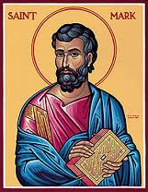
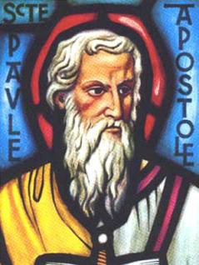
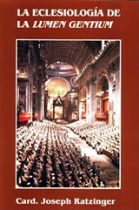

La fe es necesaria
para la salvación
Mc 16, 16: El que creyere y fuere bautizado, será salvo; mas el que no creyere, será condenado.
Hb 11, 6: «Sin la fe es imposible agradar a Dios»
Concilio Vaticano II, Const. Lumen gentium, 16: «Los que sin culpa suya no conocen el Evangelio de Cristo y su Iglesia, pero buscan a Dios (…)

Slide 12


3. Los motivos de credibilidad
con sincero corazón e intentan en su vida, con la ayuda de la gracia, hacer la voluntad de Dios, conocida a través de lo que les dice su conciencia, pueden conseguir la salvación eterna»
El motivo de creer no radica en el hecho de que las verdades reveladas aparezcan como verdaderas e inteligibles a la luz de nuestra razón natural.

Slide 13
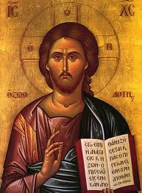
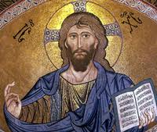
Creemos “a causa de la autoridad de Dios mismo que revela y que no puede engañarse ni engañarnos”.
Sin embargo, para que el acto de fe fuese conforme a la razón,
*Dios ha querido darnos
* motivos de credibilidad
*que muestran que el asentimiento de la fe no es en modo alguno un movimiento ciego del espíritu.
Los motivos de credibilidad son señales ciertas de que la Revelación es palabra de Dios.

Slide 14
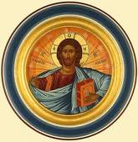
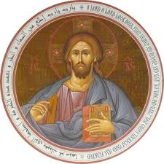
Estos motivos de credibilidad son, entre otros:
— la gloriosa Resurrección de Nuestro Señor Jesucristo, signo definitivo de su Divinidad y prueba ciertísima de la verdad de sus palabras;
— «los milagros de Cristo y de los santos (cfr. Mc 16, 20; Hch 2, 4)»
— el cumplimiento de las profecías hechas
*sobre Cristo o
¨*por Cristo mismo.

Slide 15
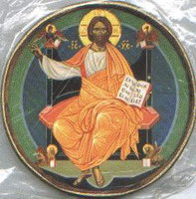
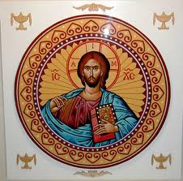
También son prueba de la veracidad de la S. Escritura;
— la sublimidad de la doctrina cristiana es también prueba de su origen divino.
Quien medita atentamente las enseñanzas de Cristo, puede descubrir en su profunda verdad, en su belleza y en su coherencia; una sabiduría que excede la capacidad humana de comprender y explicar lo que es Dios, lo que es el mundo, los que es el hombre, su historia y su sentido trascendente.

Slide 16
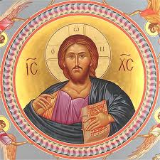
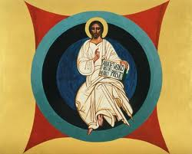
— la propagación y la santidad de la Iglesia, su fecundidad y su estabilidad son signos ciertos de la Revelación, adaptados a la inteligencia de todos.
Los motivos de credibilidad no sólo ayudan a quien no tiene fe para superar prejuicios que obstaculizan el recibirla, sino también a quien tiene fe, confirmándole que es razonable creer y alejándole del fideísmo.

Slide 17
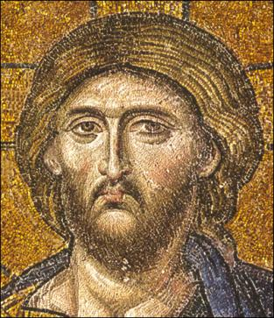
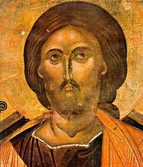
4. El conocimiento de fe
La fe es un conocimiento:
*nos hace conocer
*verdades naturales y
*sobrenaturales.
La aparente oscuridad que experimenta el creyente, es fruto de la limitación de la inteligencia humana ante el exceso de luz de la verdad divina.
La fe es un anticipo de la visión de Dios “cara a cara” en el Cielo (1 Co 13, 12; cfr. 1 Jn 3, 2).

Slide 18
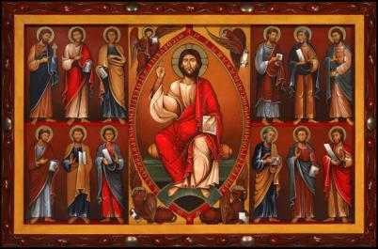
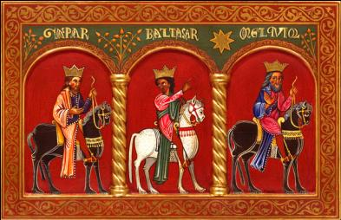
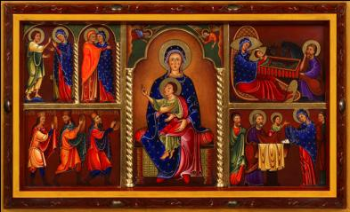
La certeza de la fe:
La fe es más cierta que todo conocimiento humano, porque se funda en la Palabra misma de Dios, que no puede mentir.
La certeza que da la luz divina es mayor que la que da la luz de la razón natural.
La inteligencia ayuda a profundizar en la fe.
Catecismo, 158: «Es

Slide 19
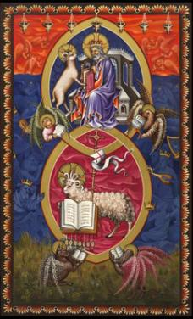
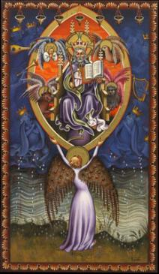
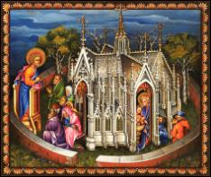
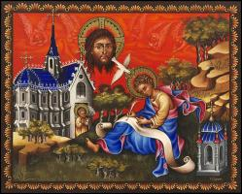
inherente a la fe que el creyente desee conocer mejor a Aquel en quien ha puesto su fe, y comprender mejor lo que le ha sido revelado; un conocimiento más penetrante suscitará a su vez una fe mayor, cada vez más encendida de amor»
La teología es la ciencia de la fe: se esfuerza, con la ayuda de la razón, por conocer mejor las verdades que se poseen por la fe; no para hacerlas más luminosas en sí mismas —que es imposible—, sino más inteligibles para el creyente

Slide 20
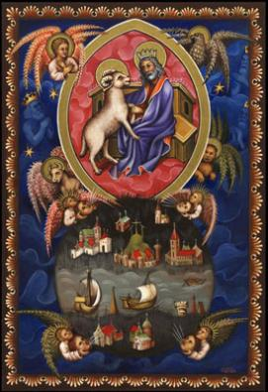
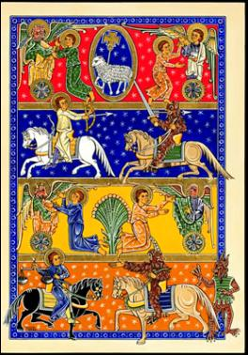
5. Coherencia entre fe y vida
Este afán, cuando es auténtico, procede del amor a Dios y va acompañado por el esfuerzo de acercarse más a Él. Los mejores teólogos han sido y serán siempre santos.
Toda la vida del cristiano debe ser manifestación de su fe.
No hay ningún aspecto que no pueda ser iluminado por la fe. «El justo vive de la fe» (Rm 1, 17).

Slide 21
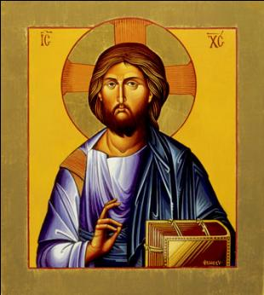
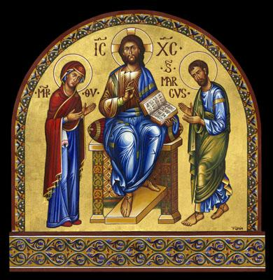
La fe obra por la caridad (cfr. Ga 5, 6).
Sin las obras, la fe está muerta (cfr. St 2, 20-26).
Cuando falta esta unidad de vida, y se transige con una conducta que no está de acuerdo con la fe, entonces la fe necesariamente se debilita, y corre el peligro de perderse.
Perseverancia en la fe: La fe es un don que podemos perder.

Slide 22
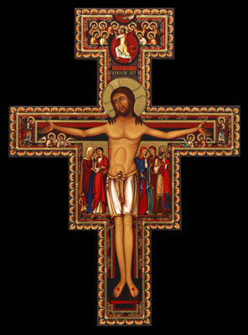
Catecismo, 162; «Para vivir, crecer y perseverar hasta el fin en la fe debemos alimentarla».
Debemos pedir a Dios que nos aumente la fe (cfr. Lc 17,5) y que nos haga «fortes in fide» (1 P 5, 9).
Todos los fieles católicos están obligados a evitar los peligros para la fe.
Por ejemplo: Leer publicaciones contrarias a la fe o a la moral.

Slide 23
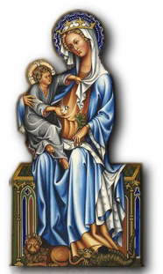
Difundir la fe.
Mt 5, 15-16):
«No se enciende una luz para ponerla debajo de un celemín, sino sobre un candelero... Alumbre así vuestra luz ante los hombres»
Catecismo, 166:
Hemos recibido el don de la fe para propagarlo, no para ocultarlo.

Slide 24
Bibliografía básica
Catecismo de la Iglesia Católica, 142-197
Lecturas recomendadas
San Josemaría, Homilía Vida de fe, en Amigos de Dios
---------------------------x---------------------------
Presentación de estudio
para que los asistentes puedan estudiar
los contenidos de la clase y para que,
quien quiera utilizarla, pueda modificarla
según su propio estilo
P. JMG

Slide 25
www.institutodeteologia.org
www.oracionesydevociones.info
www.encuentra.com
juanmariagallardo@gmail.com
secretariaifti@gmail.com

